Slide 1
gconvenis
( gconvenis)
GESTOR DE CONVENIS UPC
Presentació

Slide 2
Convenis a gconvenis
Tots els convenis institucionals (acadèmics, internacionals, patrimonials, alumni, biblioteques, etc.) que es desenvolupen i s’executen a la UPC han de passar per a la tramitació de signatura mitjançant l’aplicació gconvenis.
gconvenis
Exceptuant:
1. Convenis de l’Àrea de Recerca i Transferència. Que es regeixen per l’Article 60 de la Ley Orgánica 2/2023, de 22 de marzo, del Sistema Universitario, que faculta als Departaments i als Instituts Universitaris de Recerca i als seus professors, per realitzar contractes amb, Universitats o entitats públiques i privades per a la realització de treballs de caràcter científic, tècnic o artístic, així com per a altres tipus d’activitats.
2. Convenis de cooperació educativa individuals (reguladors de les pràctiques acadèmiques que realitza l’estudiantat UPC a les empreses o d’altres organismes).
3. Convenis de mobilitat “Erasmus” que realitza l’estudiantat UPC a altres universitats.

Slide 3
Circuit de la tramitació de convenis
1. PDI / PAS impulsen i donen d’alta el conveni
2. Revisió del conveni per part de SSJJ/revisores ad hoc i interacció entre les parts fins arribar a un acord
3
4
5
1
2
3. Vistiplaus dels responsables: promotor/a, directors/es unitats acadèmiques, d’àrea o de serveis, gerent/ vicerectors/es
4. Signatura del rector o en qui delegui i signatura de l’altra/altres parts
5. Arxiu dels convenis signats per totes les parts:
- Si el conveni és amb signatura manuscrita, l’arxiu del conveni està ubicat al Rectorat, i el pdf queda registrat a gconvenis.
Si el conveni és amb signatura electrònica,
el conveni es carrega directament a gconvenis i passa al Gestor Documental de la UPC

Slide 4
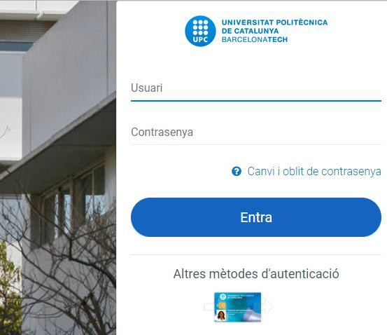
Accés a gconvenis
La seva adreça és
https://gconvenis.upc.edu
L’accés a gconvenis és com a qualsevol intranet de la UPC, amb el mateix usuari i contrasenya que teniu com a personal UPC.

Slide 5
Rols i competències
Unitat Convenis (UC)
Responsable de la tramitació dels convenis
PROMOTOR/A
Promou el conveni: qualsevol
PAS i PDI. Fa el vistiplau a la Fase de Memòria Justificativa del conveni
VALIDADORS/ES
Directors d’àrea, Gerent i VRs, autoritzen amb el seu vistiplau la signatura del conveni, a la Fase de Validació del conveni
PERSONAL DE SUPORT EQUIP DIRECCIÓ (R)
Suport a la signatura
RECTOR / VRs /
GERENT
Signen el conveni
UNITAT GESTORA: SGA, GRI, UPC21, DOCTORAT, CIT, ALUMNI, GIC, PARCUPC
Responsable fase seguiment, la unitat es defineix depenent de quina sigui la categoria del conveni
REVISORS/ES
Assessors jurídics (SSJJ) que donen suport a la revisió tècnica, així com d’altres persones amb expertesa de diferents unitats (SP, SGA, GRI,...)
UNITAT TRAMITADORA
Formada per diferents tramitadors que comparteixen la gestió dels mateixos convenis
TRAMITADOR/A
Intermediari de les relacions entre la UC i el promotor i l’altra part que signa el conveni
Una mateixa persona pot tenir diferents ROLS

Slide 6
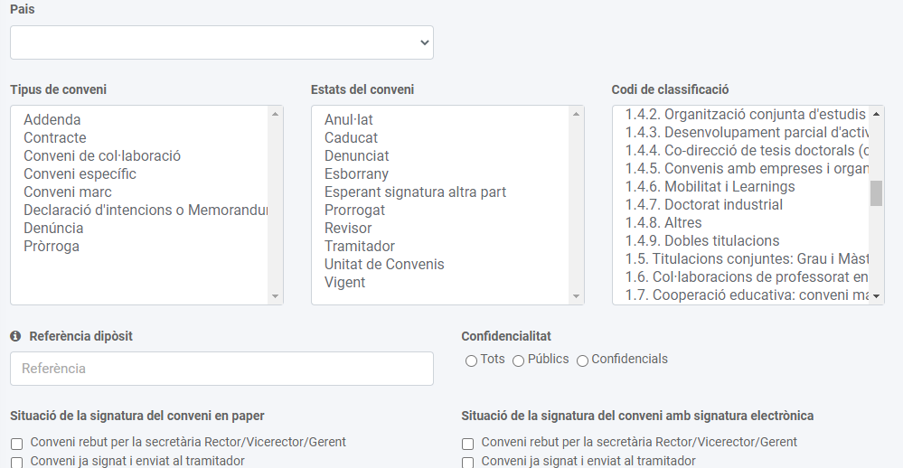
El Cercador de gconvenis
A la banda esquerra trobareu
També permet cercar per dates, títol, entitats, etc.
El resultat de la cerca apareix per sota de les dades de cerca, hi ha la possibilitat de extreure aquesta informació en un arxiu Excel amb la icona “Exportar”.
Hi ha una sèrie de filtres per cercar convenis.
Per exemple:
En aquest Excel hi ha una informació més completa i l’Excel permet ordenar-la de la manera més adient.

